Slide 1
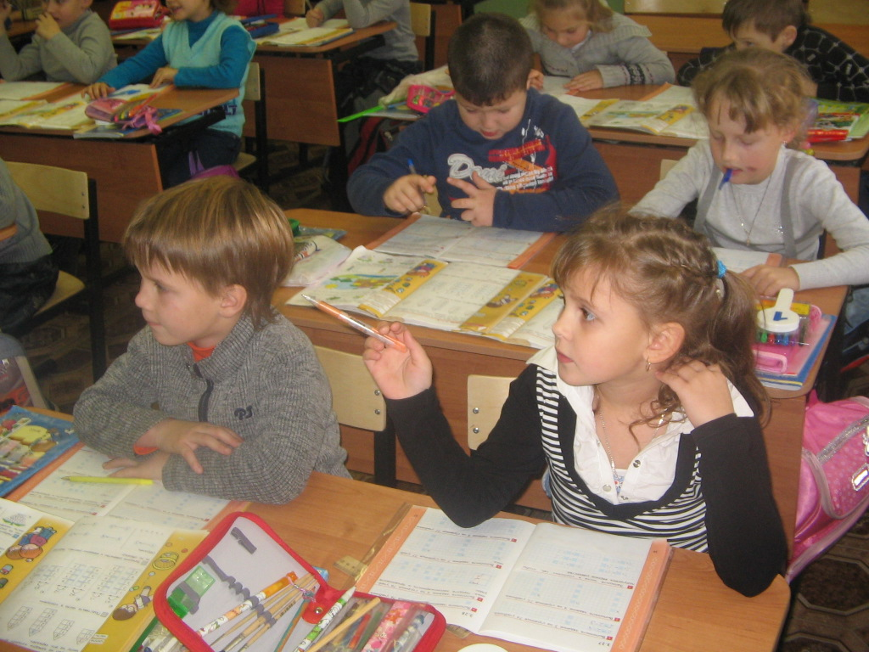
Адаптация первоклассника к школе –
В презентации использованы фотографии первоклассников МОУ СОШ № 2 с 2011-2012 учебного года.

Slide 2
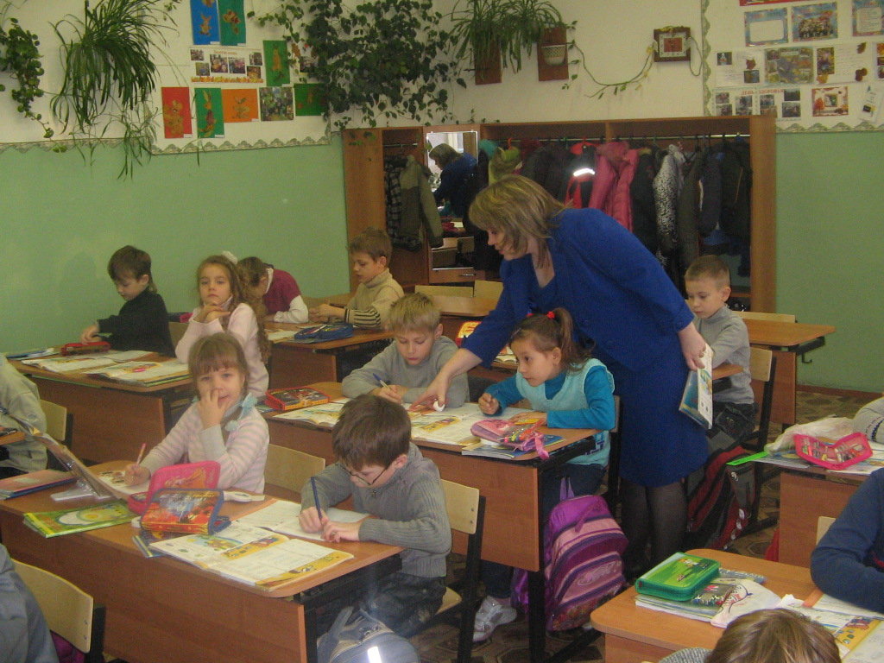
Адаптация первоклассника к школе -
приспособление организма и психики ребенка к изменению привычного образа жизни, сопровождающееся специфическими их реакциями

Slide 3
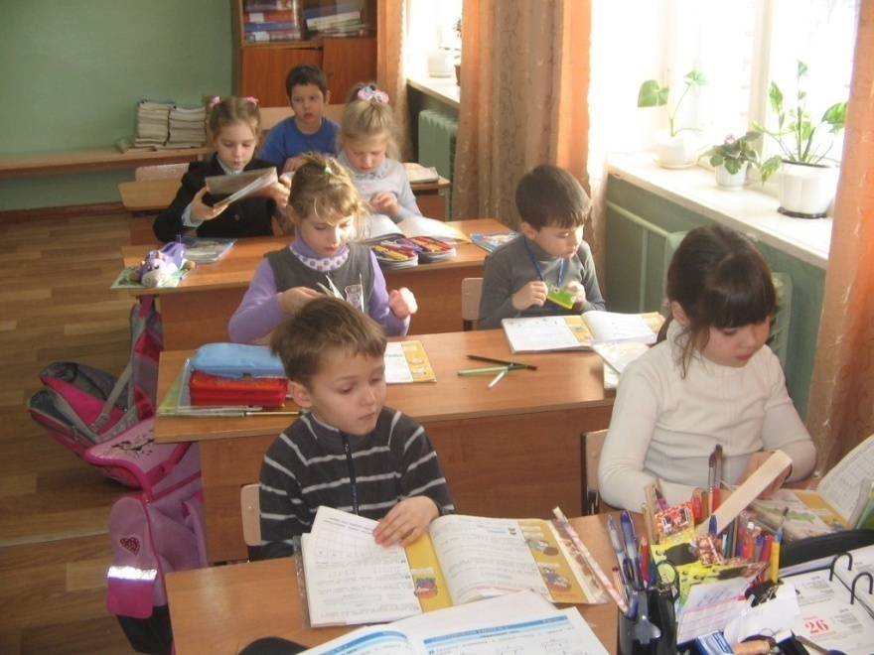
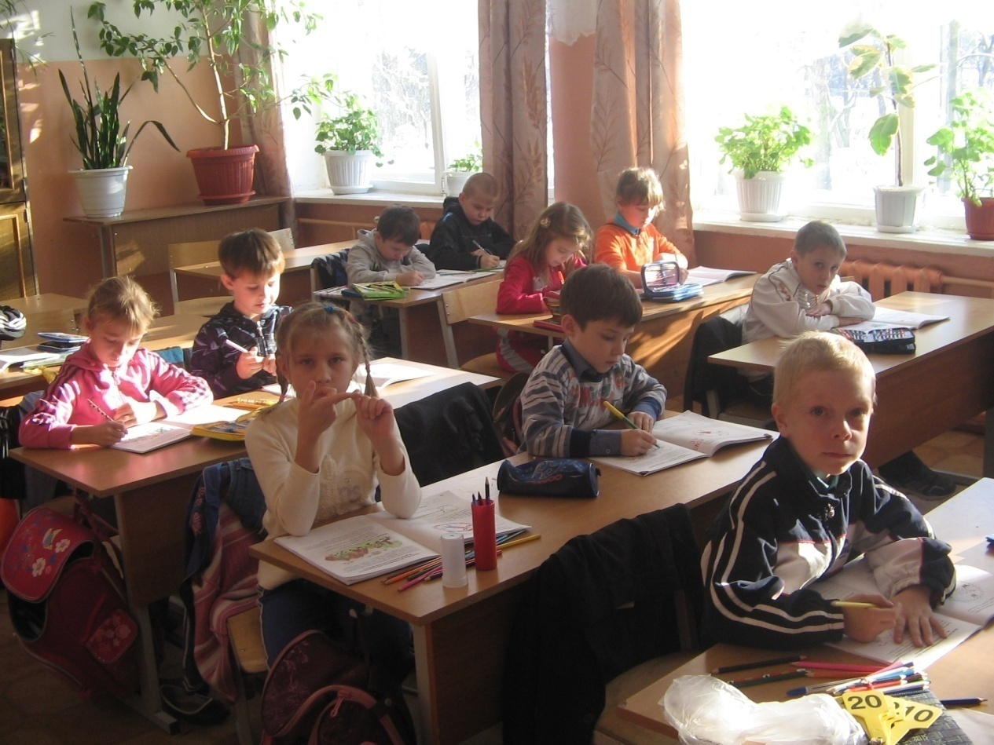
Итоги адаптационного периода у первоклассников МОУ СОШ № 2 2013-2014 учебный год

Slide 4
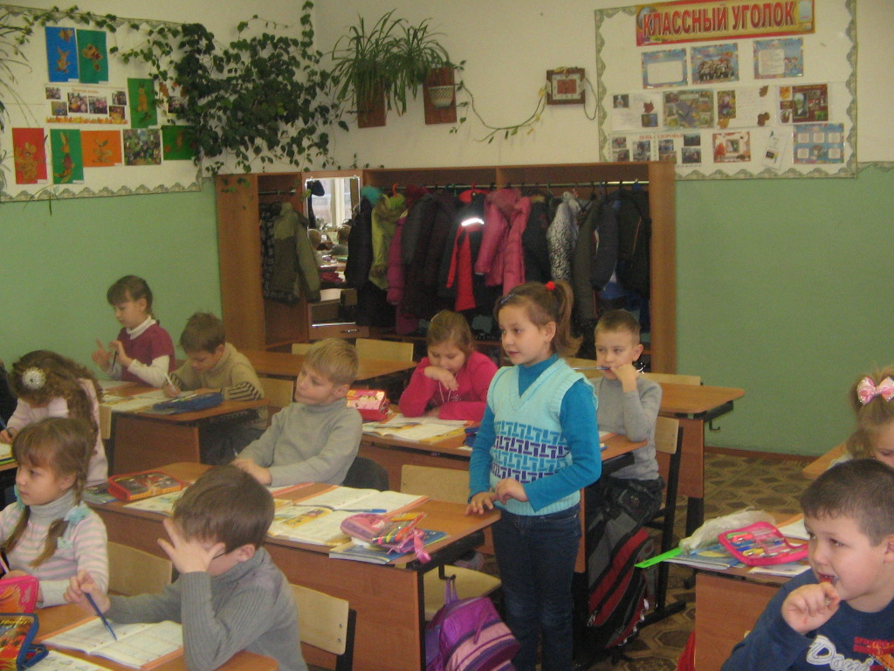
Показатели первичной психологической адаптации ребенка (сентябрь-октябрь)
1.Адекватное поведение
(«внутренняя позиция ученика»):
-выполнение школьных правил;
-признание авторитета учителя;
-желание учиться

Slide 5
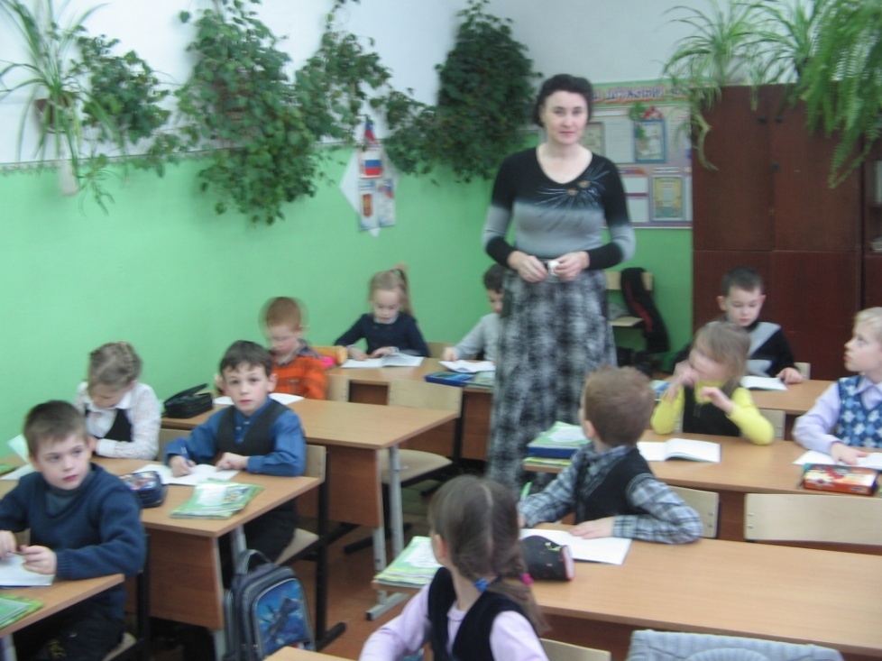
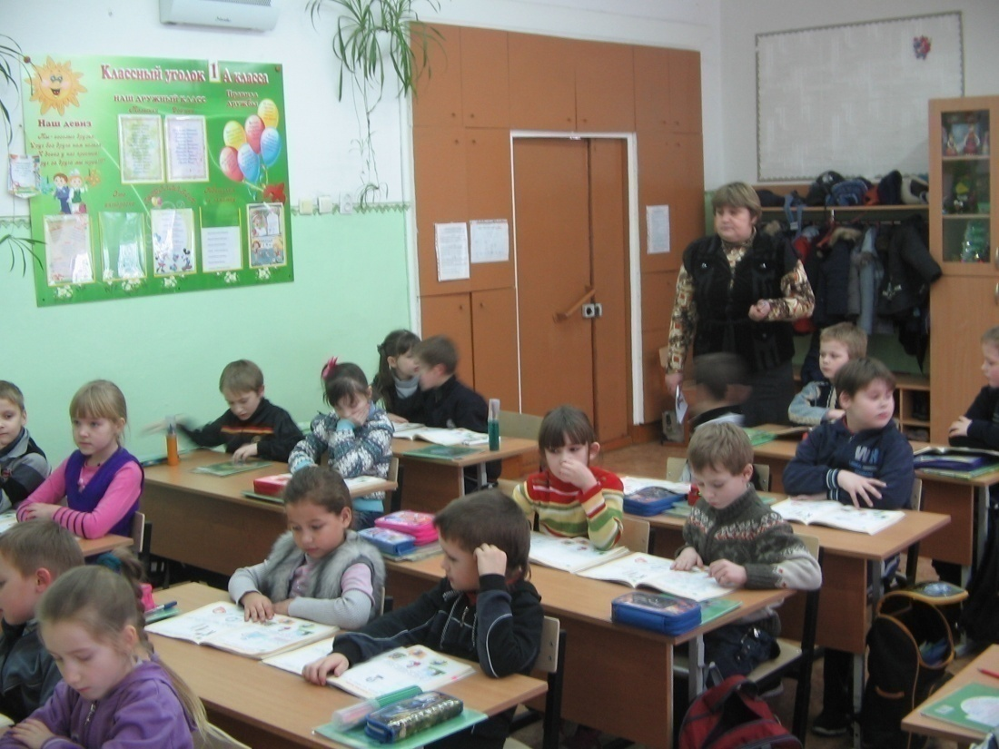
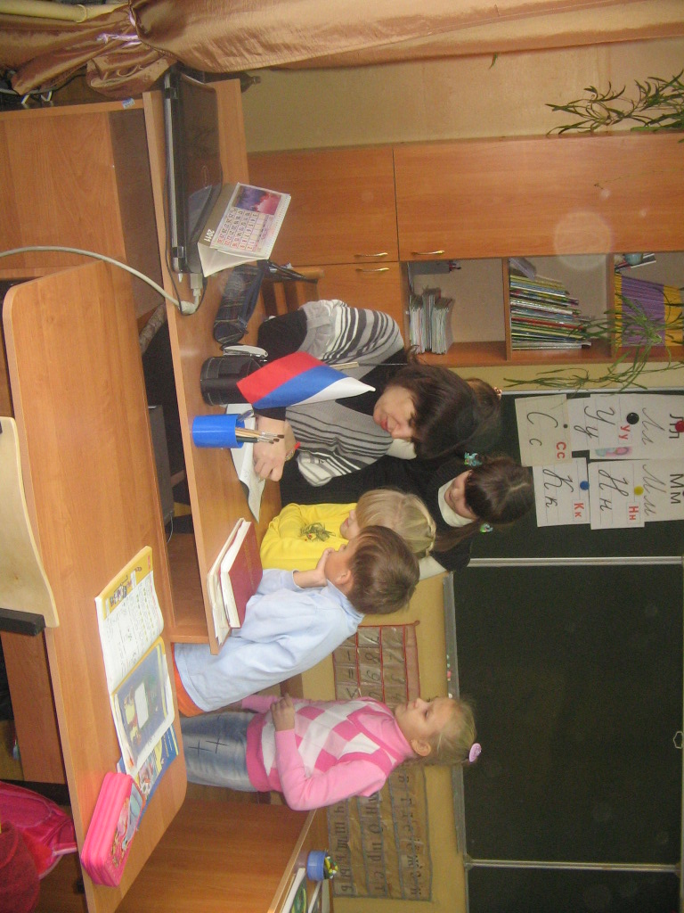
2. Установление контактов с учителем и одноклассниками:
-желание общаться;
-умение общаться

Slide 6
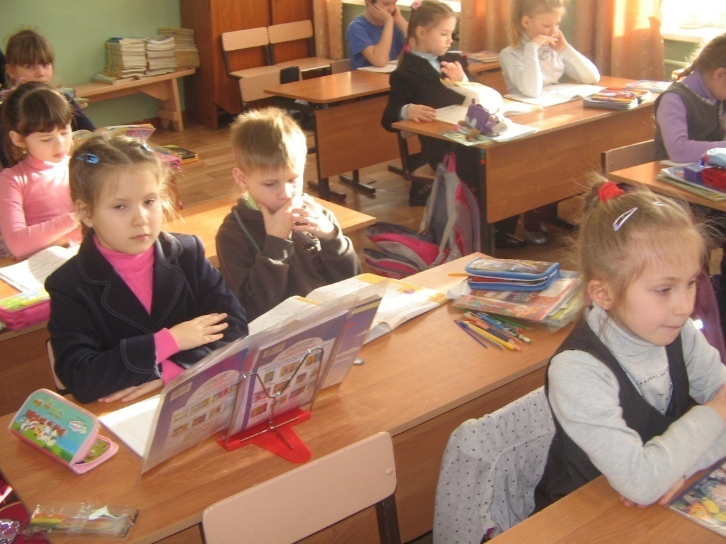
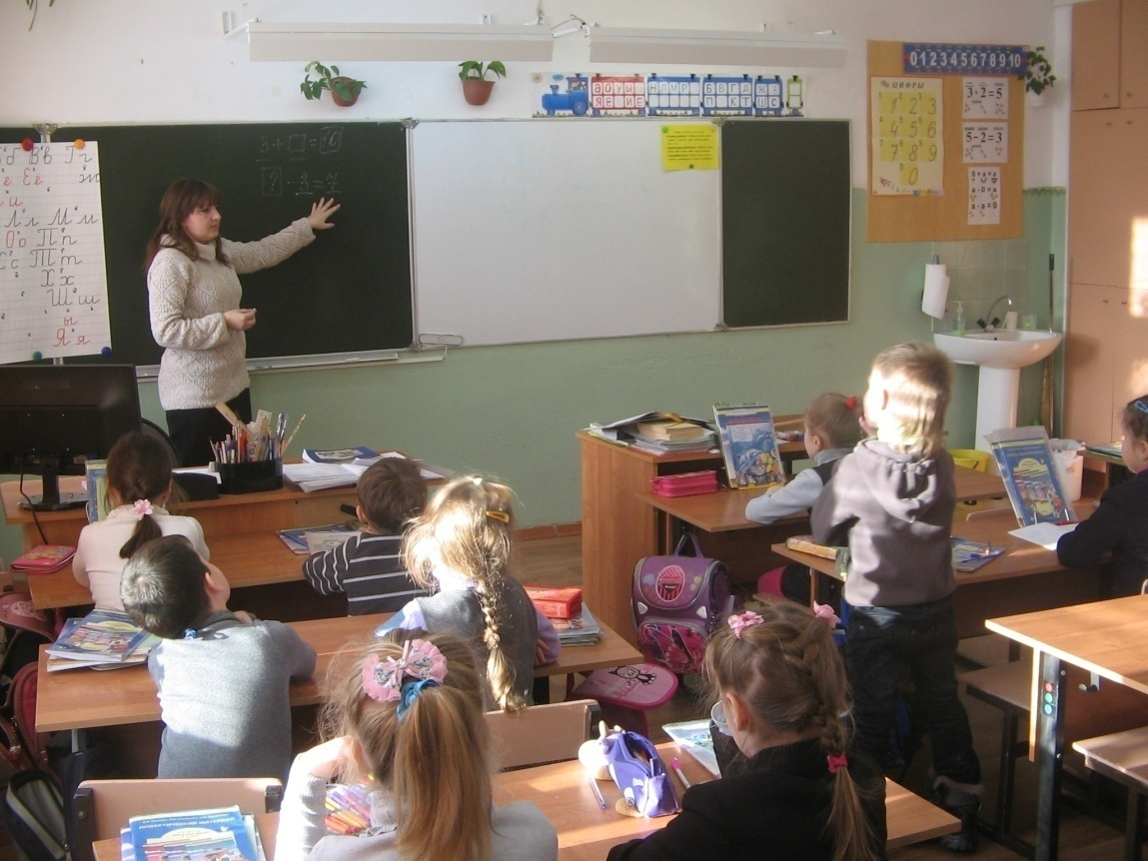
3. Овладение навыками учебной деятельности:
-посадка за партой;
-удерживание ручки;
-ориентация на строку;
-умение слышать инструкцию;
-умение выполнять инструкцию

